Slide 1
课程简介——大纲说法
“算法设计与分析”是计算机科学与技术专业的专业课。无论是计算科学还是计算实践，算法都在其中扮演着重要角色。本课程的教学目的是讲授在计算机应用中常常遇到的实际问题的解法，讲授设计和分析各种算法的基本原理、方法和技术，培养学生对算法复杂性进行正确分析的能力。

Slide 2
关于算法的一些说法
算法在计算机科学中具有核心的地位和作用。在各种计算机软件系统的实现中，算法设计往往处于核心地位。
算法被公认为是计算科学的基石，翻开重要的学术刊物，算法都占有一席之地，没有算法，程序将不复存在。

Slide 3
关于算法的一些说法
计算机的问世是20世纪人类最伟大的发明之一，它把人类社会带进了信息技术时代，而算法是计算机科学的重要基础，就像算盘一样，人们需要为计算机编制各种种样的“口诀”即算法，才能使其工作。
尽管算法并不给出问题的精确解，只是说明怎样才能得到解，但是，算法通常都是由有限个操作组成的。这些操作包括加、减、乘、除、判断、赋值等，并按顺序、分支、循环等结构组织在一起。

Slide 4

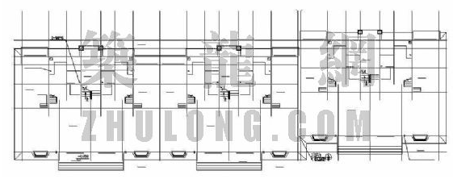

程序与算法
N·Wirth提出
“DataStructures + Algorithms =Programs”
建筑设计图
施工流程图

Slide 5
程序与算法
要成为编程高手，要有必胜的信心，信心来源于建立扎实的基础功之上。而程序员的基础功，无疑就是对“算法与数据结构”的理解。
对算法与数据结构的理解有助于程序员了解语言背后的具体细节，因此算法与数据是程序员信心之源。

Slide 6
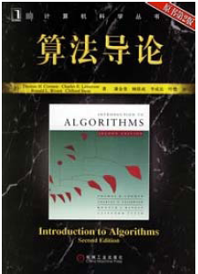
经典教材
书名：算法导论(第2版)
著者：Thomas H.Cormen,
Charles E. Leiserson,
Ronald L. Rivest,
Clifford Stein
译者：潘金贵，顾铁成等
出版社：机械工业出版社
出版时间：2006年9月
定价：85元
“计算机算法的圣经”

Slide 7
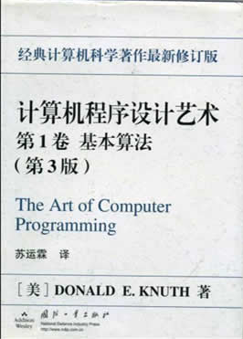
经典教材
The Art of Computer Programming
Donald E, Knuth.Turing Prize，1974
“计算机程序设计
理论的荷马史诗”
Bill Gates: “如果你认为你是一名真正优秀的程序员请一读Knuth的《计算机程序设计艺术》，如果你能读懂整套书的话请给我发一份你的简历。”

Slide 8
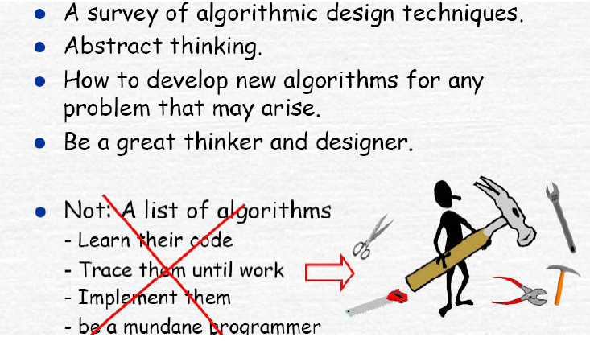
教学目标

Slide 9
成绩评定
学 时 数：32
考核性质：考查课
成绩评定：平时(30%)+期末考核(70%)
期末考核：理论闭卷

Slide 10
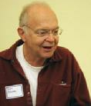
1974年图灵奖获得者：唐纳德.克努特（Donald Ervin Knuth，中文名：高德纳）
29岁提出了算法与数据结构的概念，31岁开始出版他的历史性经典巨著，34岁获得图灵奖，花费10年时间打造一个西方世界普遍使用的排版系统，还免费提供使用。学习算法的同学自然会知道《The Art of Computer Programming》这本书，该书计划共写7卷，仅仅出版三卷之后，就已经震惊世界，此书与牛顿的“自然哲学的数学原理”等一起，被评为“世界历史上最伟大的十种科学著作”之一。学习编译原理与数据结构的同学，自然也会感叹KMP算法（一种字符串匹配算法）和LR(k)算法有多么不可思议，可是类似这样的算法在那三卷书中比比皆是。

Slide 11
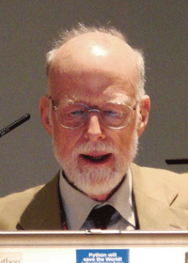
快速排序算法的发明者是获得1980年度图灵奖的英国牛津大学计算机科学家查尔斯.霍尔（Charles Hoare），他还发明了CASE和程序设计语言的公理化方法。程序设计语言的公理化定义方法是用一组公理和一组规则描写语言应有的性质，从而使语言与具体实现的机器无关，而且也易于证明程序的正确性。获得图灵奖不仅是因为他发明了CASE和QUICKSORT，而是因为他在编程语言的定义和设计方面的基础性贡献。
http://www.cqvip.com/Read/Read.aspx?id=32099677

Slide 12
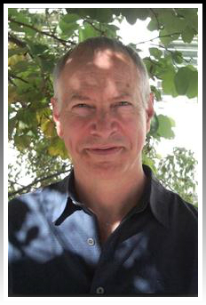
用算法解决现实问题
图灵奖获得者惠普高级院士罗伯特•塔扬教授
罗伯特•塔扬（Robert Tarjan）教授是世界知名计算机学家，他的研究领域主要包括图论、算法和数据结构设计。罗伯特教授是许多图论算法的发明者，比如树中最近共同祖先离线算法、Splay trees、Fibonacci heaps、平面性检测（Planarity testing）等。1986年，他与John Hopcroft因为在算法及数据结构的设计和分析中所取得的成果而荣获图灵奖。他于1982年获得首届奈望林纳奖（Nevanlinna Prize），现为美国科学院院士、美国计算机协会（ACM）院士、美国普林斯顿大学教授。
http://blog.sina.com.cn/s/blog_5e13f6110102dy7s.html?tj=1
http://www.ccf.org.cn/resources/1190201776262/2012/05/18/14.pdf

Slide 13
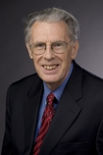
约翰·E·霍普克洛夫特（John E. Hopcroft），美国康奈尔大学智能机器人实验室主任、计算机科学系工程与应用数学的IBM教授，世界计算机科学最高奖图灵奖获得者，美国国家科学院与工程院院士。1961年在西雅图大学获得电气工程学士学位。研究方向主要是计算机科学理论，为评价算法可观的判断标准提出了算法最坏情况下的鉴定算法。他的深入算法是计算机科学的经典教材，也因此被誉为算法大师。1986年因为在数据结构和算法设计与分析领域的重要的基础性的贡献而获得图灵奖。2005年获得IEEE哈里·古德纪念奖。2007年获得计算机研究协会的杰出贡献奖。著作有《算法设计与分析基础》、《 数据结构与算法》、《自动机理论、语言和计算导论》等。
http://www.cs.cornell.edu/jeh/

Slide 14
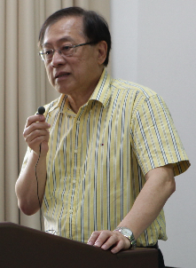
图灵奖得主——姚期智院士
姚期智，祖藉湖北孝感，1946年出生于上海，幼年随父母移居台湾。1967年毕业于台湾大学，之后赴美国深造。1972年获哈佛大学物理学博士学位，1975年获伊利诺大学香槟分校计算机科学博士学位。曾先后在麻省理工学院、斯坦福大学、加州大学伯克利分校等美国高等学府从事教学和研究，1986年至2004年6月任普林斯顿大学计算机科学系教授。2004年9月正式加盟清华大学高等研究中心任全职教授。他是美国国家科学院院士、中国科学院外籍院士、美国人文及科学院院士。 因为对计算理论的诸多贡献，2000年，美国计算机学会把该年度的图灵奖授予他，使他成为自图灵奖创立以来首位获奖的华裔学者。

Slide 15
道德比智慧更重要
在某个电视访谈节目中，嘉宾是一位当今颇具知名的青年企业家。节目渐近尾声时，按惯例，主持人提出了最后一个问题。 请问：你认为事业成功的最关键因素是什么？ 沉思片刻之后，他并没有直接回答，而是平静地叙述了这样一段故事：

Slide 16
道德比智慧更重要
十二年前，有一个小伙子刚毕业就去了法国，开始了半工半读的留学生活。 渐渐地，他发现当地的公共交通系统的售票处是自助的，也就是你想到哪个地方，根据目的地自行买票，车站几乎都是开放式的，不设检票口，也没有检票员。甚至连随机性的抽查都非常少。 他发现了这个管理上的漏洞，或者说以他的思维方式看来是漏洞。 凭着自己的聪明劲，他精确地估算了这样一个概率：逃票而被查到的比例大约仅为万分之三。 他为自己的这个发现而沾沾自喜，从此之后，他便经常逃票上车。 他还找到了一个宽慰自己的理由：自己还是穷学生嘛，能省一点是一点。

Slide 17
道德比智慧更重要
四年过去了，名牌大学的金字招牌和优秀的学业成绩让他充满自信，他开始频频地进入巴黎一些跨国公司的大门，踌躇满志地推销自己，因为他知道这些公司都在积极地开发亚太市场。但这些公司都是先热情有加，然而数日之后，却又都是婉言相拒。 一次次的失败，使他愤怒。他认为一定是这些公司有种族歧视的倾向，排斥中国人。最后一次，他冲进了某公司人力资源部经理的办公室，要求经理对于不予录用他给出一个合理的理由。然而，结局却是他始料不及的。下面的一段对话很令人玩味。

Slide 18
道德比智慧更重要
先生，我们并不是歧视你，相反，我们很重视你。因为我们公司一直在开发中国市场，需要一些优秀的本土人才来协助我们完成这个工作，所以你一来求职的时候，我们对你的教育背景和学术水平很感兴趣，老实说，从工作能力上，你就是我们所要找的人。
那为什么不收天下英才为贵公司所用？
因为我们查了你的信用记录，发现你有三次乘公交车逃票被处罚的记录。
我不否认这个。但为了这点小事，你们就放弃了一个多次在学报上发表过论文的人才？
小事？我们并不认为这是小事。 我们注意到，第一次逃票是在你来我们国家后的第一个星期，检查人员相信了你的解释，因为你说自己还不熟悉自助售票系统，只是给你补了票。但在这之后，你又两次逃票。
那时刚好我口袋中没有零钱。

Slide 19
道德比智慧更重要
不、不，先生。我不同意你的解释，你在怀疑我的智商。我相信在被查获前，你可能有数百次逃票经历。
那也罪不至死吧？干吗那么认真？以后改还不行吗？
不、不，先生。此事证明了两点： 一、你不尊重规则，不仅如此，你擅于发现规则中的漏洞并恶意使用。 二、你不值得信任。我们公司的许多工作的进行是必须依靠信任进行的，因为如果你负责了某个地区的市场开发，公司将赋予你许多职权。 为了节约成本，我们没有办法设置复杂的监督机构，正如我们的公共交通系统一样。所以我们没有办法雇用你，可以确切地说，在这个国家甚至整个欧盟，你可能找不到雇用你的公司。

Slide 20
道德比智慧更重要
直到此时，他才如梦方醒、懊悔难当。然而，真正让他产生一语惊心之感的，却还是对方最后提到一句话：
道德常常能弥补智慧的缺陷，然而，智慧却永远填补不了道德的空白。
讲一个故事，希望给大家一点启迪

